Slide 1
Aeronet
Czerwiec 2012
Marek Darecki, 26.06. 2012

Slide 2
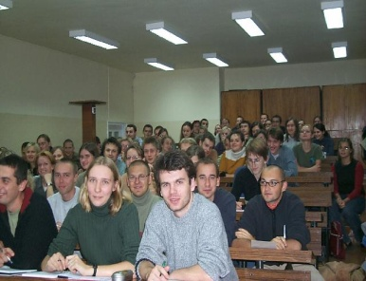
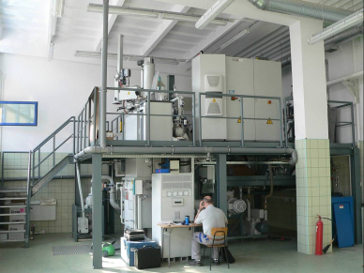
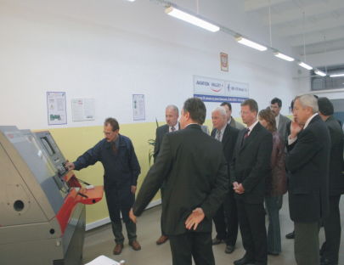
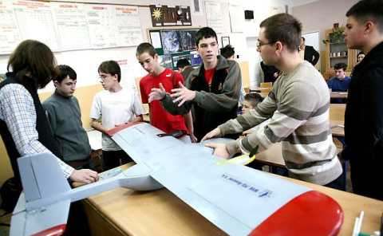
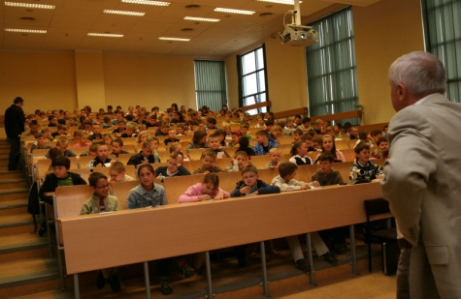
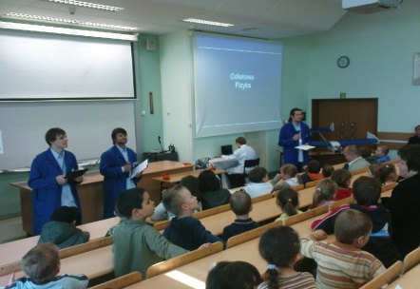
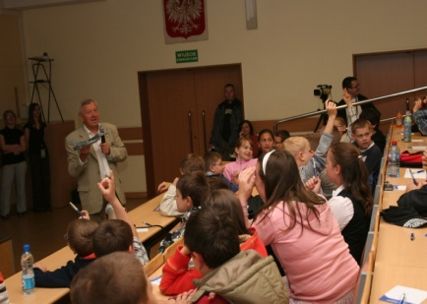
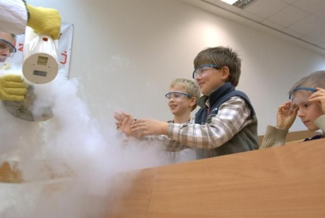
System edukacji Doliny Lotniczej
Szkoły wyższe / Aeronet
Szkoły średnie / RCTNTW, „Odlotowa fizyka”
Szkoły podstawowe / „Politechnika dla dzieciaków”
Notes:
University level, organisation Aeronet Aviation Valley, to educate good engineers as per industry demand and to build laboratories to develop new technology, funding from Central government 80M$
High school level, CEKSO organisation to improve technical education, 12 towns of the region, 12 practical centres of education for future machines operators, funding from local government 30M$
8-9 year old children, Technical University for Children

Slide 3
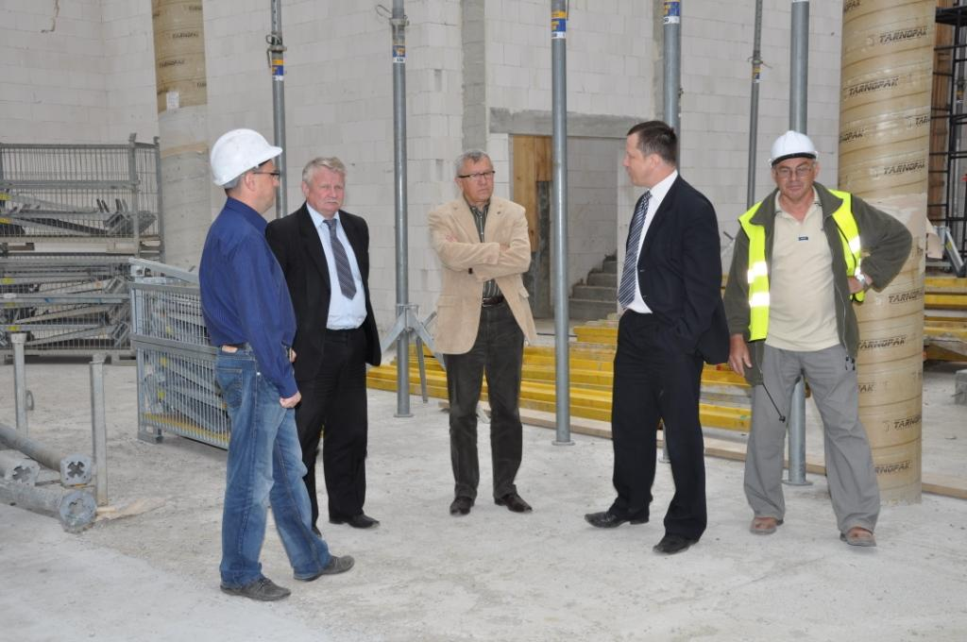
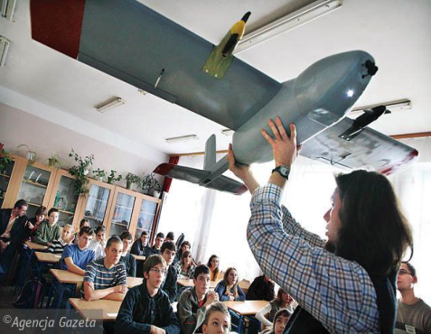
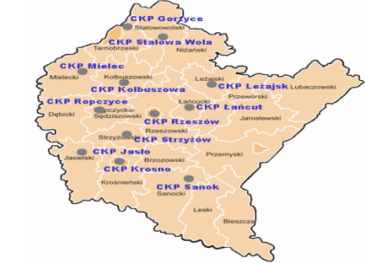
Edukacja
Regionalne Centrum Transferu Nowoczesnych Technologii Wytwarzania / 12 CKP, 112M PLN
Odlotowa fizyka
Fundacja Wspierania Edukacji DL

Slide 4
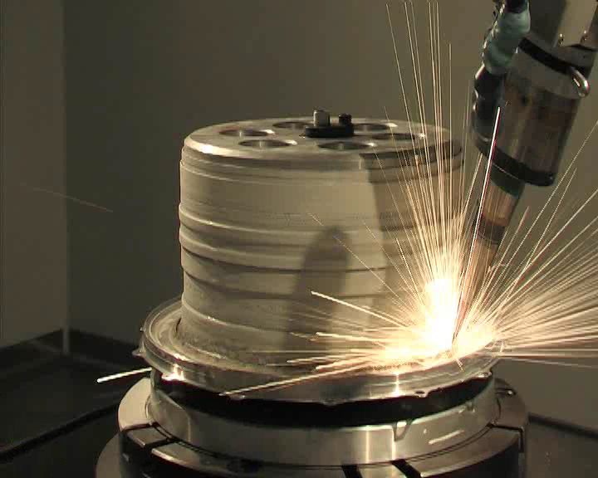
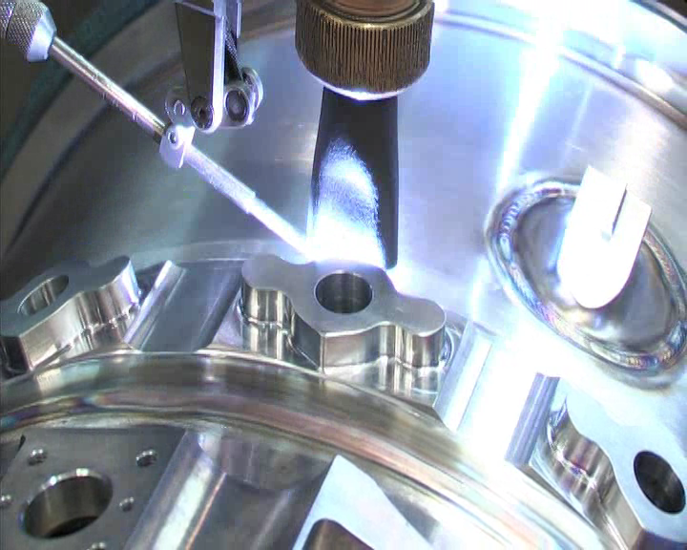
Nauka
Centrum Zaawansowanych Technologii Aeronet DL
Laboratorium Materiałowe Doliny Lotniczej, 67M PLN
Nowoczesne technologie materiałowe dla przemysłu lotniczego / 85MPLN, 350 naukowców
InnoLot, badawczy projekt sektorowy NCBR / 500M PLN

Slide 5
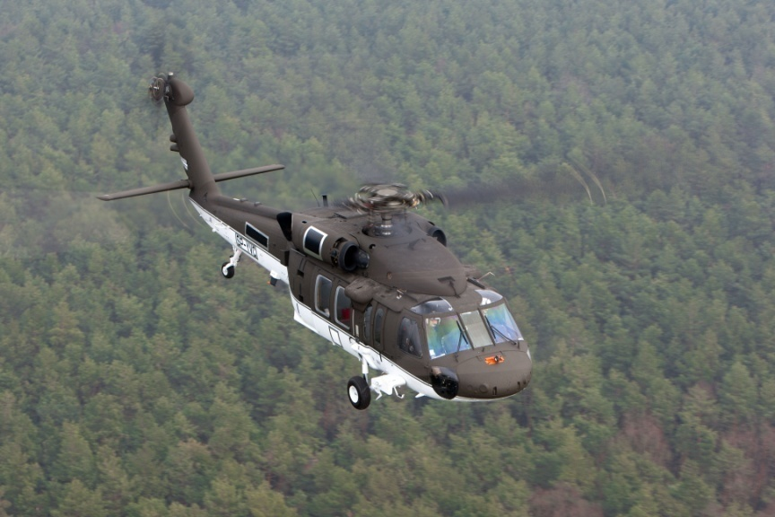
Atuty Podkarpackiego
Dolina Lotnicza
Piękna i czysta natura
Wielokulturowość
Usprawniona logistyka (autostrada i lotnisko)
Konkurencyjny koszt pracy i etyka pracy
Dobry system edukacji
Fundusze unijne
High-tech
Natura
Notes:
vision of Podkarpackie: two pillars, high-tech and nature
cluster Aviation Valley shares „best practices” with other clusters of Podkarpackie

Slide 6
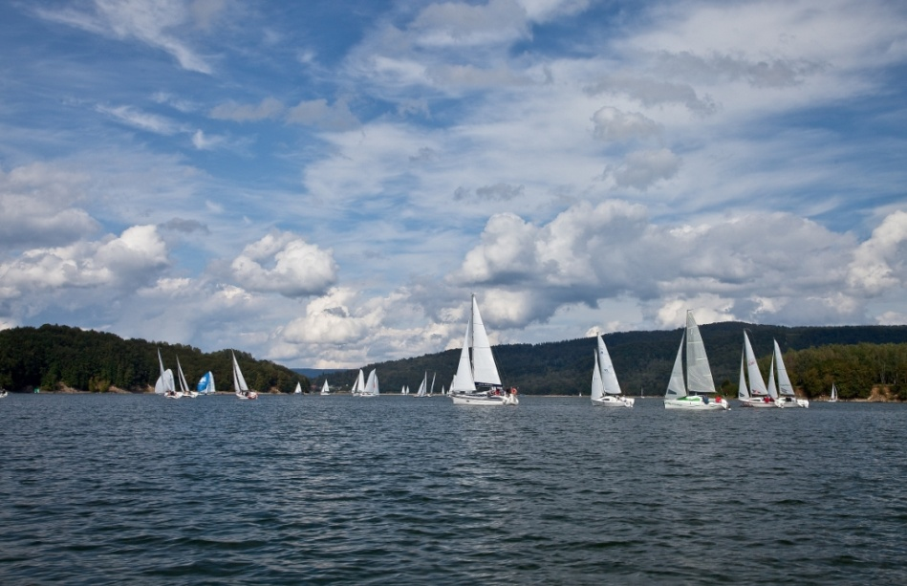
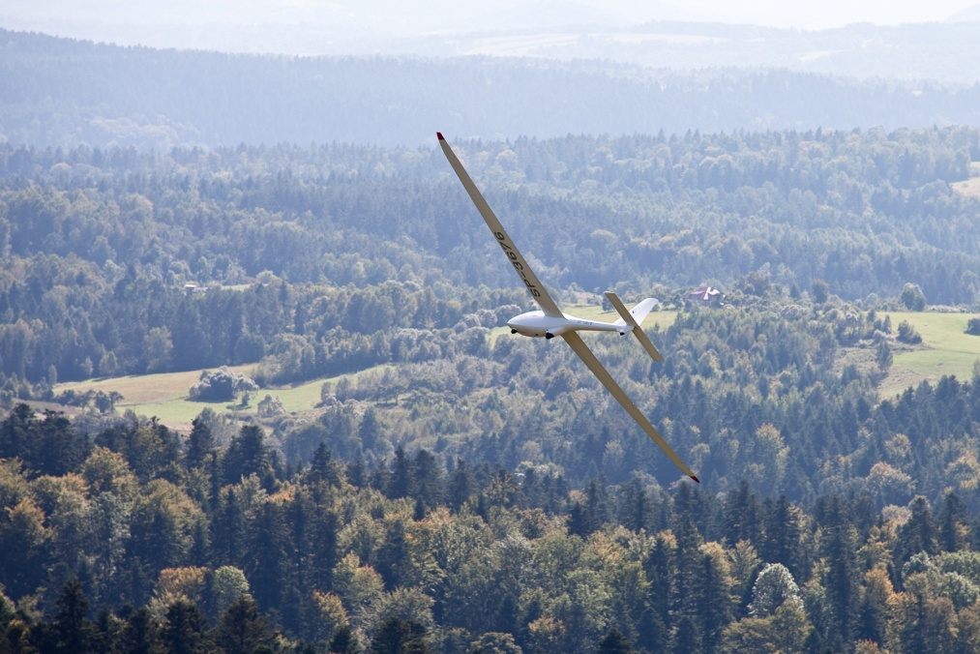
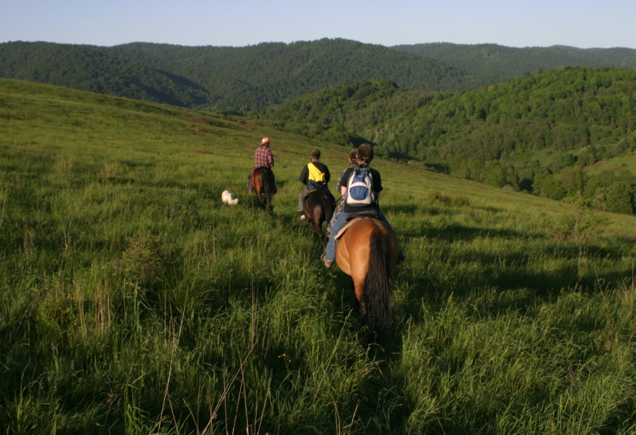
Turystyka

Slide 7
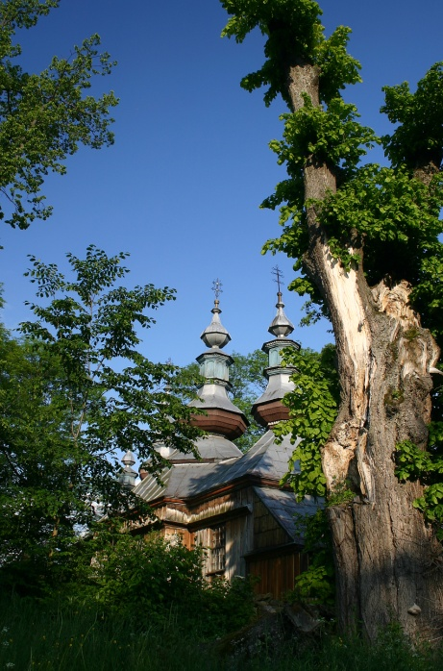
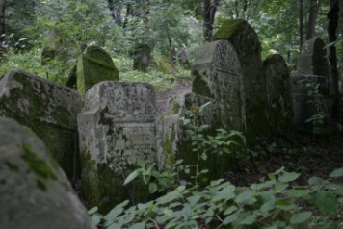
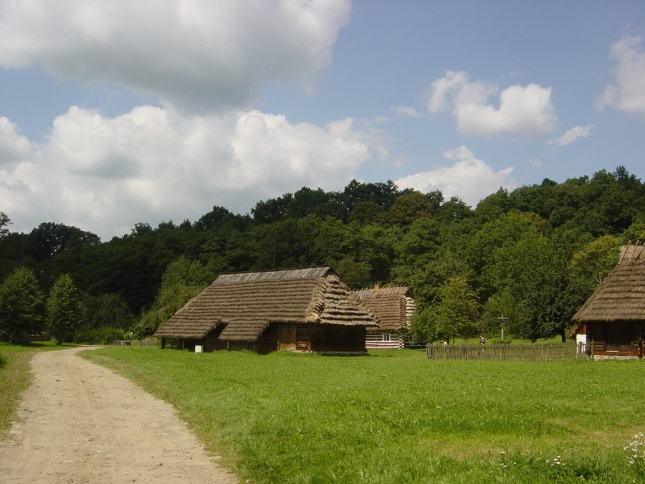
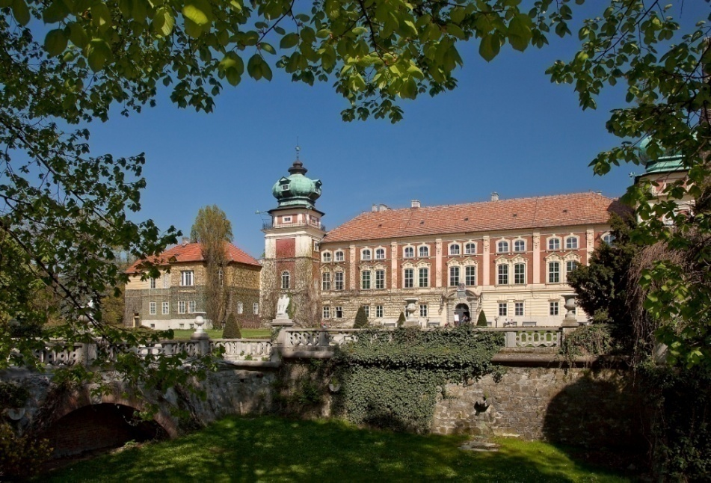
Dziedzictwo, wielokulturowość

Slide 8
Wizja Podkarpacia
World Class Cluster
Inne klastry technologiczne
Inne klastry
jakości życia
Turystyka
Agroturystyka
Rekreacja
Zdrowa żywność
Odnowa biologiczna
Lecznictwo
Opieka nad starszymi

Slide 9
InnoLot - struktura programu
Sponsor programu – NCBiR
Założenia programu oparte na European JTI Clean Sky
Zasady szczegółowe oparte na istniejących projektach NCBiR
Beneficjent programu – Polski Przemysł Lotniczy:
Dolina lotnicza, Wielkopolski klaster lotniczy, Federacja firm lotniczych miasta Bielska
Cele programu:
Wsparcie przemysłu lotniczego poprzez dofinansowanie rozwoju technologii
Czasokres realizacji: 2013 – 2017
Kluczowi uczestnicy:
WSK Rzeszow, PW Kalisz, Sikorsky Mielec, Hamilton Polska
WSK Kalisz, Hispano Suiza, MTU, Agusta Swidnik, Avio Polska, Waldrex, Alutec
Budżet programu – 500 M PLN
Wstępne porozumienie podpisane 19.01.2012

Slide 10
Założenia programu
Przemysł:
Definiuje potrzeby (demonstratory / technologie)
Definiuje zaangażowanie ośrodków naukowo-badawczych
Demonstracja:
Na poziomie zespołu / modułu (np. przekładnia, komora spalania)
Na poziomie procesu (np. szybkie prototypowanie, NDT)
Demonstratory rozwijane w ramach konsorcjów (przemysł - nauka)
Liderem konsorcjum jest zawsze przemysł
Szczegółowe zasady programu ustala komitet sterujący
3 delegatów z przemysłu (WSK, Sikorsky, Agusta)
4 delegatów z NCBiR
Obowiązki przemysłu
Jak w istniejących projektach

Slide 11
Założenia finansowe
Całkowity budżet 500 M PLN:
60% NCBIR (300 M PLN)
40% Industry (200 M PLN)
80% budżetu (400 M PLN) rozdystrybuowana bezpośrednio do konsorcjów
20% budżetu (100 M PLN) rozdystrybuowana poprzez konkursy
Koszty kwalifikowalne:
Jak w istniejących projektach NCBiR
Zakres finansowania
Firmy duże – 50 – 65%
MŚP – 60 – 85%
Nauka – 85 – 100%

Slide 12
Kryzys
Przedłużający się okres kryzysu: najdłuższy w historii
2008
50 miesięcy recesji
2001
1990
1980
1929
43-miesiące recesji

Slide 13
Organizacja programu
Narodowe Centrum Badań i Rozwoju
(NCBiR)
POROZUMIENIE
(19.01.2012)
Struktura programu
Założenia programu
Założenia finansowe
KOMITET STERUJĄCY (KS)
KOORDYNATOR PROGRAMU
Szczegółowe zasady realizacji programu
Nadzór nad zakresem tematycznym
Opiniowanie regulaminów konkursów
Monitorowanie realizacji programu
Wykonywania decyzji Dyrektora Centrum,
Zapewnienie prawidłową realizację

Slide 14
Demonstratory
Łącznie 84 projekty zgłaszane przez wszystkich partnerów
(WSK, MTU, Hispano Suiza, PWK, Avio, HS Rzeszów, Agusta, Sikorsky, AeroKroc, Cerel, HS Wrocław, Toni Alutec, BRYK, Eurotech, Ultratech, WSK Kalisz)
Łączny budżet projektów to 635 MPLN

Slide 15
Demonstratory

